Slide 1
LEB0200 - Física do Ambiente agrícola
Prof. Tiago Bueno de Moraes
tiago.moraes@usp.br
UNIVERSIDADE DE SÃO PAULO
ESCOLA SUPERIOR DE AGRICULTURA LUIZ DE QUEIROZ – ESALQ
DEPARTAMENTO DE ENGENHARIA DE BIOSSISTEMAS (LEB)
1ºs / 2024
Tiago B. Moraes

Slide 2
Dinâmica da água no Solo
Parte 1
Aula de hoje:

Slide 3
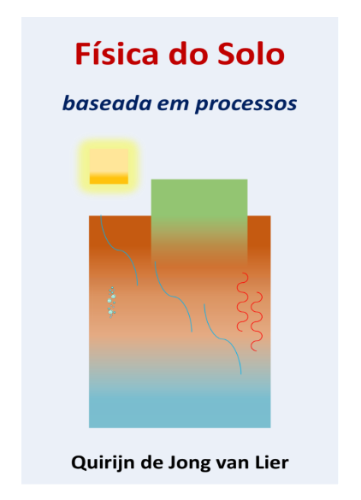
Referências
Leia o Cap. 7, 8 e 9 da Apostila: “ Água no Solo ” – Capilaridade; Potenciais da água no Solo; Movimento da água no Solo.
Física do Ambiente Agrícola (tem no e-disciplinas pdf)
Treine exercícios da Lista 6 e do Cap. da Apostila
http://www.cena.usp.br/publicacoes/fisica_solo_baseada_processos.pdf

Slide 4
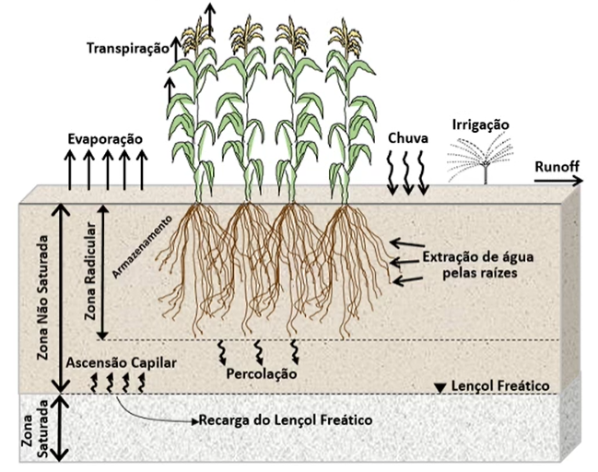
Dinâmica da água no solo
Dinâmica da água no solo

Slide 5
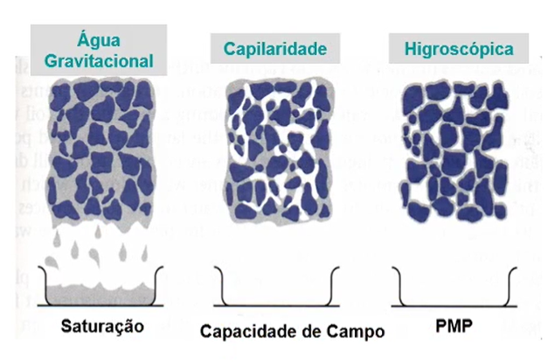
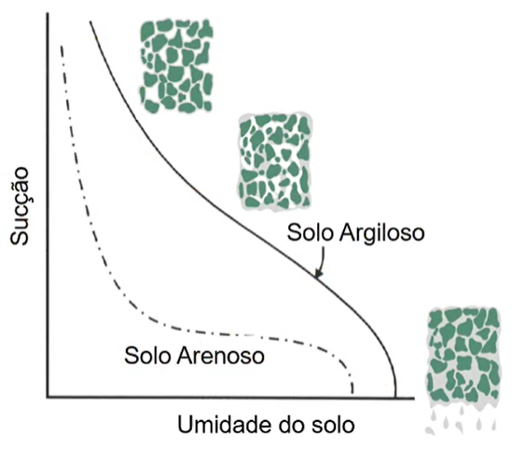
Retenção da água
θ_{S}
θ_{cc}
θ_{PMP}
Solos Argilosos: θ_{cc} ~ 1/3 atm
Solos Arenosos: θ_{cc} ~ 1/10 atm

Slide 6
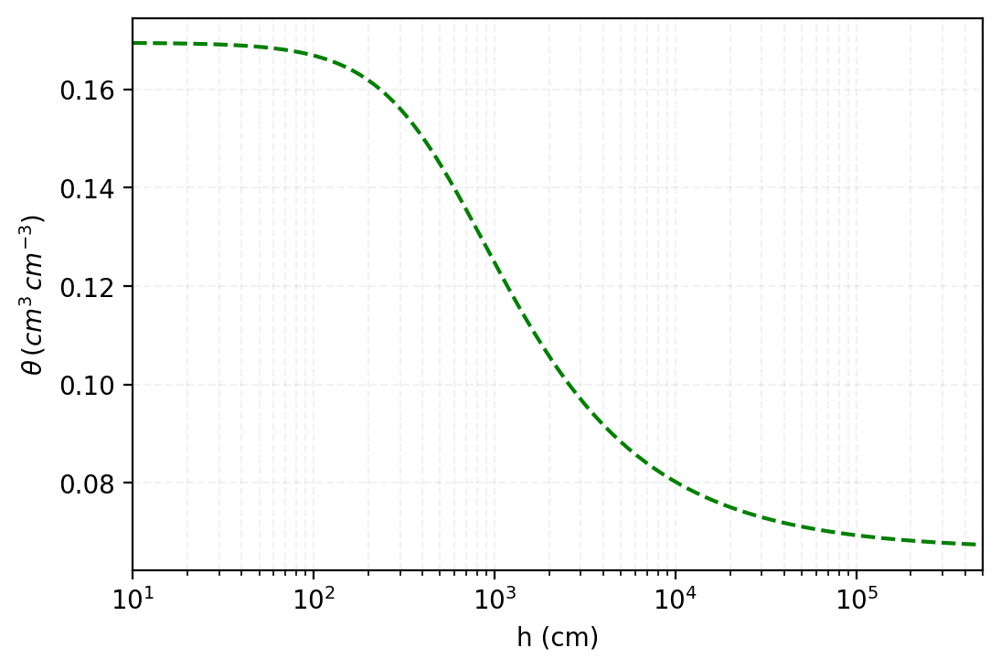
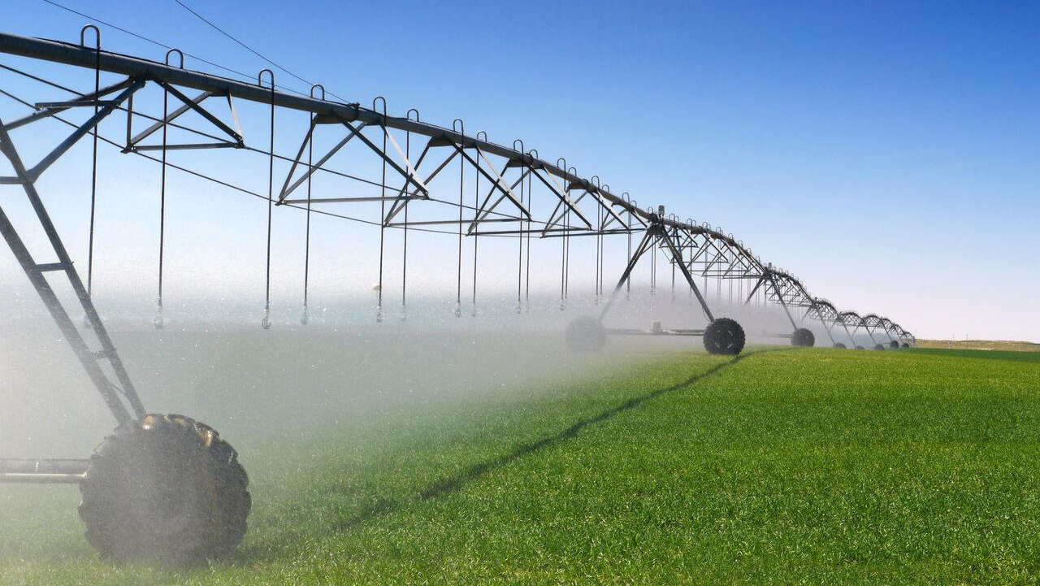
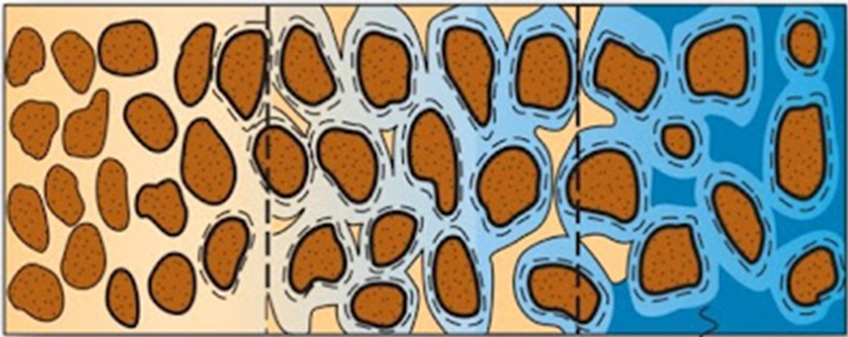
Conceitos fundamentais
Curva de Retenção da água no solo (CRA)
Soil Water Retation Curve (SWRC)
Umidade do solo
Água drenável
Água disponível
Irrigação
CC
Sucção
PMP
Solo
saturado
Água disponível
Água
Indisponível

Slide 7
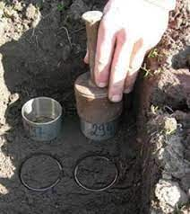
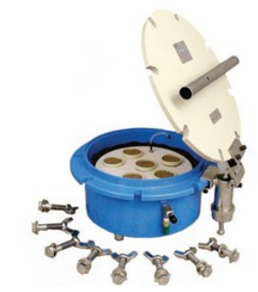
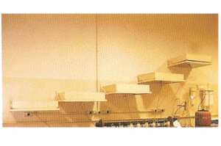
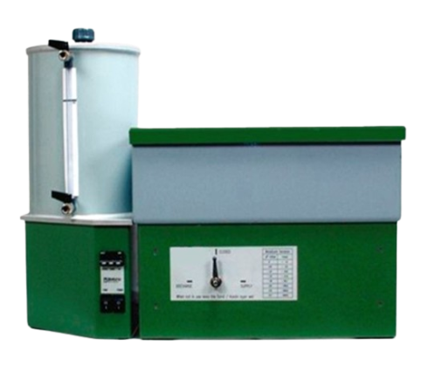
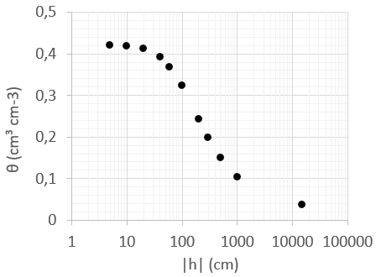
Medição padrão para obtenção da SWRC
Coleta das amostras de solo
Câmara de Richards
Mesa de tensão
Saturação

Slide 8
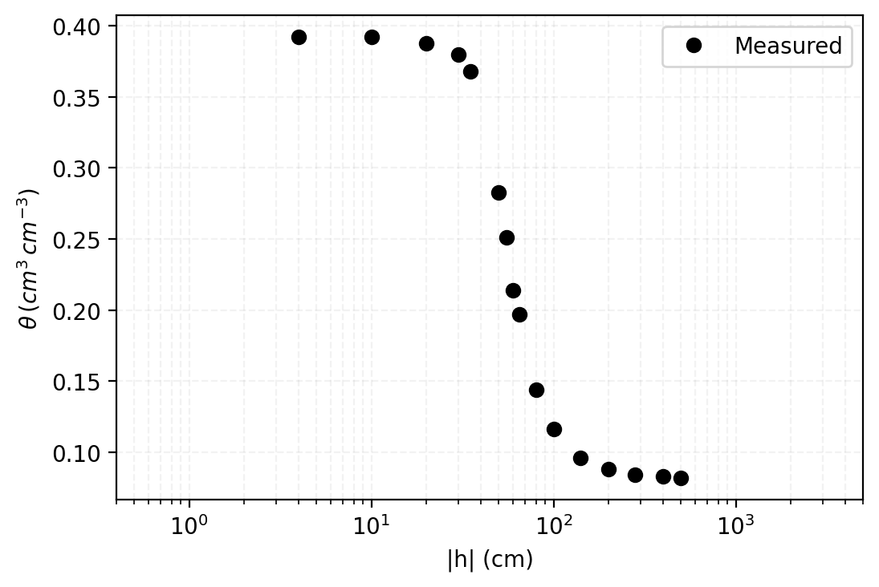
Medição padrão para obtenção da SWRC
UNSODA 2385

Slide 9
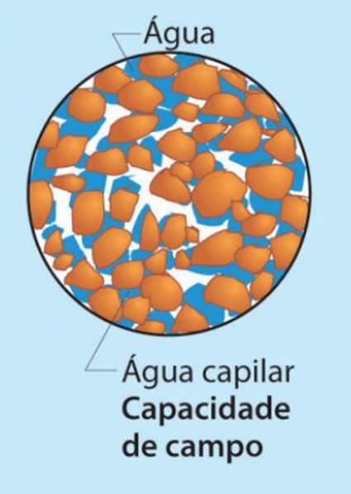
Conceitos fundamentais
Capacidade de Campo (CC)
Veihmeyer & Hendrickson (1931)
“a quantidade de água retida pelo solo depois que o excesso tenha drenado e a taxa de movimento descendente tenha decrescido acentuadamente, o que geralmente ocorre dois ou três dias depois de uma chuva ou irrigação em solos permeáveis, de textura e estrutura uniformes”
Manejo de Irrigação;
limite superior da água disponível para as plantas ou como teor de água máximo em modelos de compartimento;
Também é comum sua interpretação como o teor máximo de água que o solo pode reter contra a força da gravidade ou teor de água do solo após dois ou três dias de drenagem a partir da saturação.

Slide 10
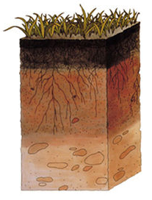
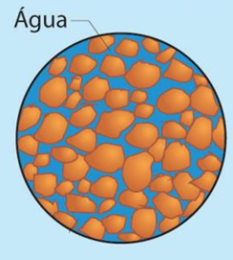
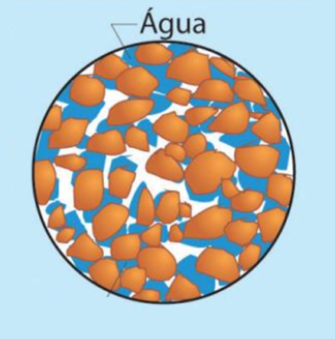
Conceitos fundamentais
Após uma chuva, a água infiltrada vai se deslocar nas camadas de solo..
Dinâmica da água...

Slide 11
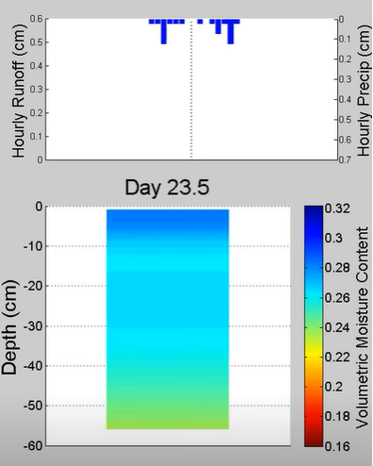
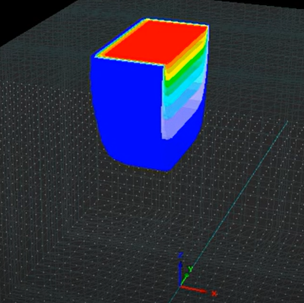
Conceitos fundamentais
Vamos estudar as equações que são usadas nas simulações do deslocamento da água no solo
Hydrus 1D water dynamics simulation
Hydrus 2D solute dynamics simulation

Slide 12
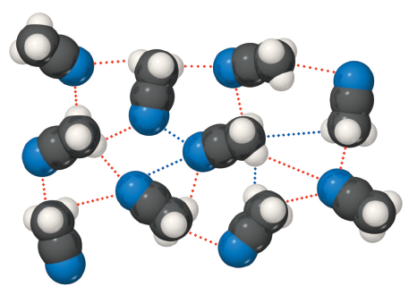
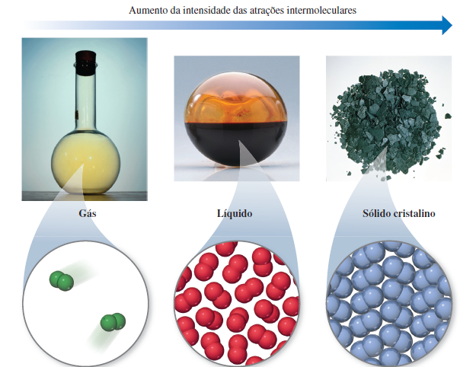
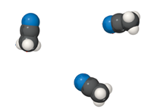
Interação Água e Solo
Interações Intermoleculares → Propriedades das substâncias (Ponto de fusão, ponto de ebulição, solubilidade,...)
líquido
gás
Devido forças de atração e repulsão inter-moleculares..
Cloro, CI₂ Bromo, Br₂ Iodo, I₂

Slide 13
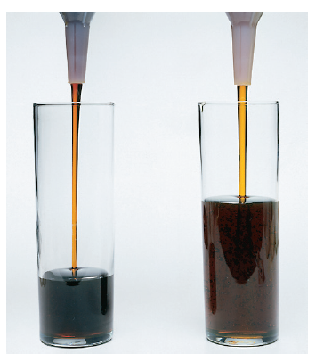
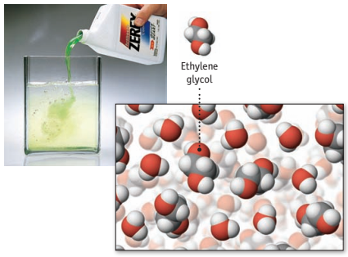
Interação Água e Solo
Interações Intermoleculares → Propriedades das substâncias (Ponto de fusão, ponto de ebulição, solubilidade,...)
Viscosidade
Solubilidade
Tensão superficial

Slide 14
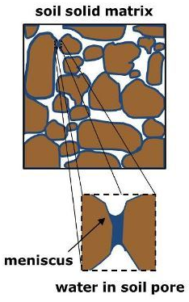
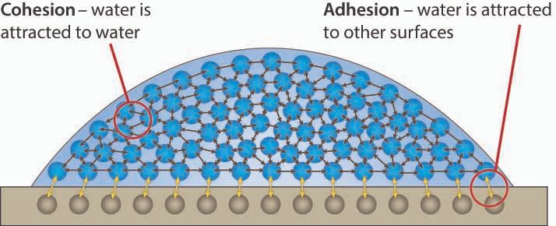
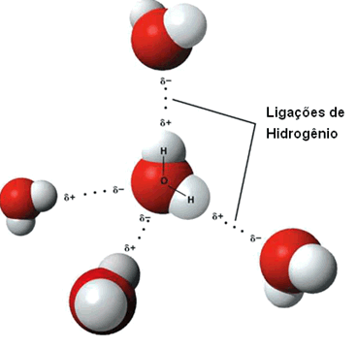
Interação Água e Solo
A Água interage com as partículas do Solo
Coesão
Adesão
Ligações de Hidrogênio

Slide 15
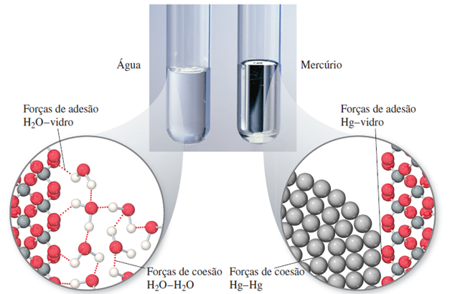
Interação Água e Solo
Capilaridade: a tendência que os líquidos apresentam de subir em tubos finos (capilares) devido a interações intermoleculares entre o tubo e o líquido;
Formatos de meniscos de água e mercúrio em tubos de vidro

Slide 16
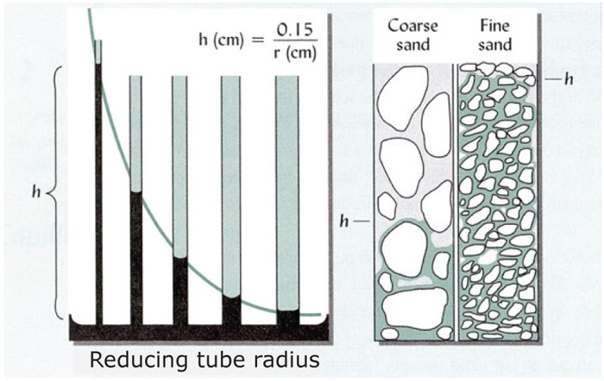
Interação Água e Solo
Capilaridade: a tendência que os líquidos apresentam de subir em tubos finos (capilares) devido a interações intermoleculares entre o tubo e o líquido;
Como posso relacionar a altura h que a água chega, com o raio r do capilar?

Slide 17
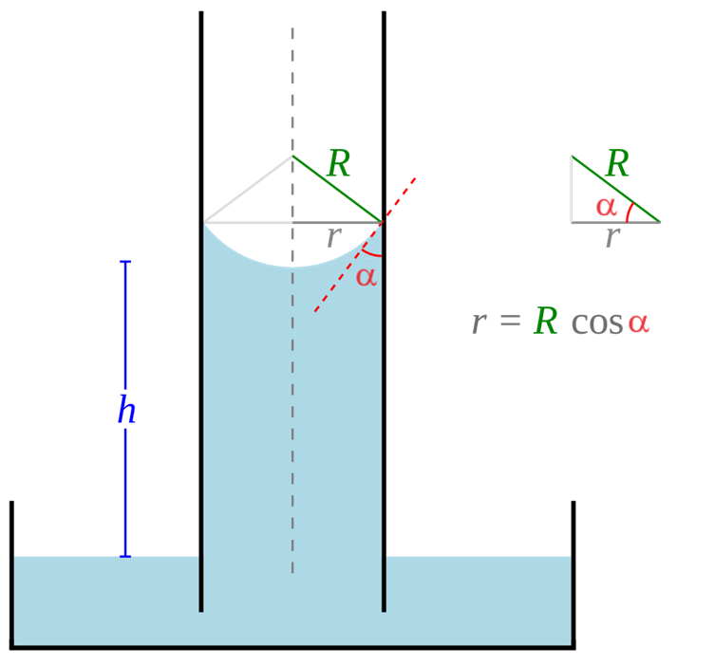
Interação Água e Solo
Como posso relacionar a altura h que a água chega, com o raio r do capilar?
Equação da Capilaridade
$$h=\frac{2 σ cos⁡(α)}{ρ_{a} g r}$$
onde σ é a tensão superficial do líquido, α é o ângulo de contato que o líquido faz com as paredes do tubo, ρ é a densidade do líquido, g é a aceleração da gravidade e r é o raio do tubo capilar.

Slide 18
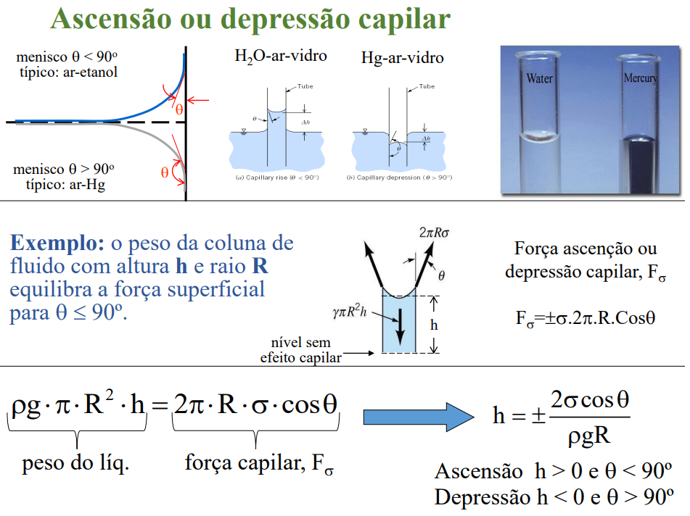
Equação da Capilaridade

Slide 19
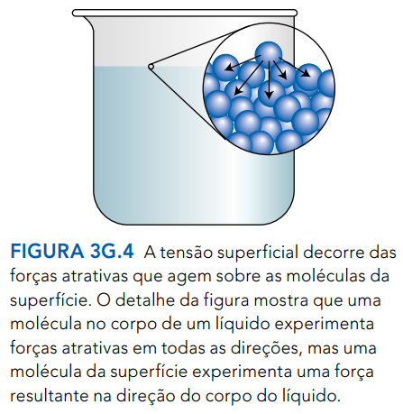
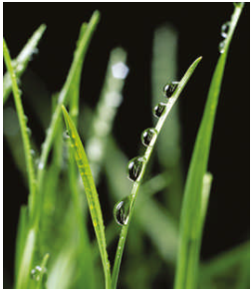
Interação Água e Solo
Tensão Superficial (σ) : Efeito físico que faz com a que a camada superficial de um líquido venha se comportar como uma membrana elástica.
σ_{Η2Ο} = 0,073 N/m
Superfície hidrofóbica

Slide 20
Exemplo 1
1) Um capilar de raio r = 0,1 mm é inserido em uma superfície plana de água. Qual a altura, em cm, atingida pela água dentro do tubo? Sabendo que o α = 5° , σ = 71,94 dyn/cm , ρ = 1 g/cm³ e g = 9,81 m/s²
R: 14,61 cm

Slide 21
Exemplo 2
2) Se for aplicada uma pressão de 1 atm, qual o tamanho dos poros que serão esvaziados de um solo? Considere 1 atm = 101325 Pa, α = 5° , σ = 71,94 dyn/cm ou 0,07194 N/m , ρ = 1 g/cm³ e g = 9,81 m/s²
$$h=\frac{2 σ cos⁡(α)}{ρ_{a} g r}$$
$P=ρ_{a} g h$ [ Pa ]
R: 1,4145.10⁻³ mm
b) e se a pressão for de 0,3 atm?
R: 4,71.10⁻³ mm

Slide 22
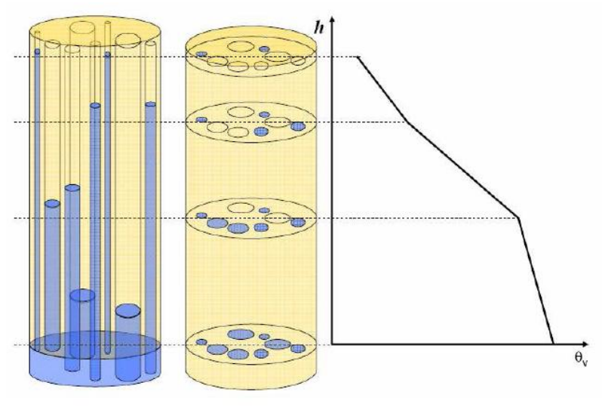
Conceitos fundamentais

Slide 23
Potenciais da Água no Solo

Slide 24
Dinâmica da água no solo
Potenciais da água no solo ($∅$)
A água se movimenta do ponto 1 para o ponto 2, ou do ponto 2 para o 1?
Se $∅_{1}>∅_{2}$o vai de 1 para 2
Se $∅_{2}>∅_{1}$ vai de 2 para 1
$$∅_{1}$$
1
$$∅_{2}$$
2
Como calculo o potencial total em cada ponto?

Slide 25
Dinâmica da água no solo
Dinâmica da água no solo
$$∅_{1}$$
1
$$∅_{2}$$
2

Slide 26
Dinâmica da água no solo
Potenciais da água no solo ($∅$)
1
$$∅_{Total}=∅_{g}+∅_{p}+∅_{m}+∅_{q}$$
para solo saturado
2
$∅_{g}$ – potencial gravitacional, sempre presente na superfície terrestre;
$∅_{p}$ – potencial de pressão, presente quando o solo está saturado com água, ou seja, quando todos os seus poros contêm água;
$∅_{m}$ – potencial matricial, que atua somente quando o solo não está saturado, ou seja, quando alguns de seus poros contêm água e outros ar;
$∅_{q}$ – potencial osmótico, presente quando há solutos dissolvidos na água do solo.

Slide 27
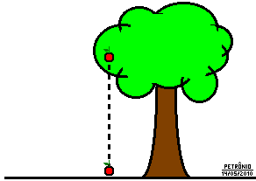
Potencial da água no Solo
Potenciais Gravitacional Água no Solo: relacionado a energia potencial gravitacional (Eg) de um corpo, calculado por:
$$E_{g}=F_{g}.Δh=mgΔh$$
O Potencial gravitacional (φ_{g}) pode ser expresso em

Slide 28
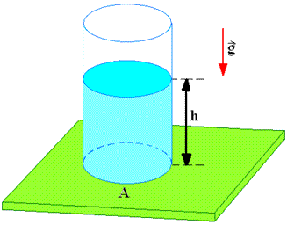
Potencial da água no Solo
Potencial de Pressão da Água no Solo: relacionado a energia de pressão (Ep), calculado por:
$$E_{p}=mgΔh$$
O Potencial de pressão (φ_{p}) pode ser expresso em

Slide 29
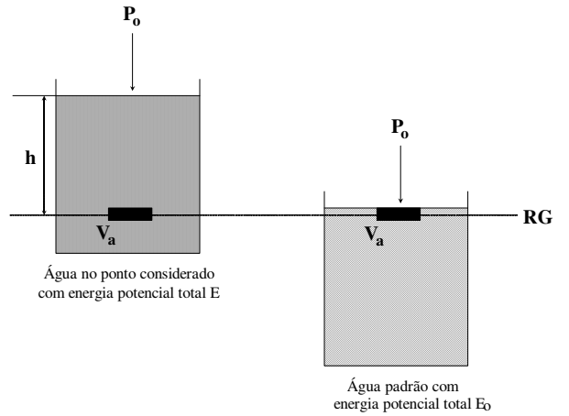
Potencial da água no Solo
Potencial de Pressão da Água no Solo:

Slide 30
Dinâmica da água no Solo
Parte 2
Aula de hoje:

Slide 31
Conceitos fundamentais
Fluxo de água no solo saturado (Q) ou Vazão
→ Volume de água por tempo..
$$Q → \frac{[ Volume ]}{[ tempo ]}$$
$$\frac{[ m^{3} ]}{\left[ s \right]} ou \frac{[ Litros ]}{\left[ s \right] } etc..$$
Unidades:

Slide 32
Conceitos fundamentais
Densidade de Fluxo de água no solo saturado (q)
→ vazão por área.. volume de água por unidade de tempo e área
$$q → \frac{Q}{[ área ]}→\frac{[ volume ]}{\left[ tempo \right].[ área ]}$$
Quanto de volume de água passa nessa área por segundo
Unidades:
A
$$\frac{[ m^{3} ]}{\left[ s \right].[ m^{2}]}→\frac{[ m ]}{\left[ s \right] }$$

Slide 33
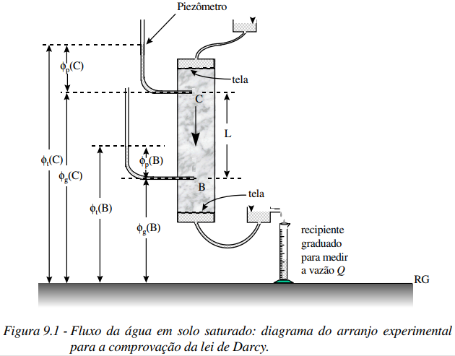
Fluxo da água em Solo Saturado
Utilizando esse arranjo experimental podemos estudar o fluxo em diferentes tipos de solo
φ potenciais

Slide 34
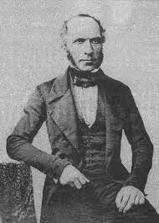
Equação de Darcy
Equação de Darcy: para solos saturados, temos que:
$$q=\frac{Q}{A}={−K}_{o}\frac{∆ϕ}{L}$$
q – densidade de fluxo de água [ m/s ]
Q – Vazão (Fluxo de água) [ m³/s ]
A – área transversal [ m² ]
K₀ – condutividade hidráulica [ m/s ]
Δφ – diferença de potencial [ m ]
L – comprimento [ m ]
1856 - Henry Darcy
Engenheiro Hidráulico Frances

Slide 35
Equação de Darcy
Equação de Darcy:
$$q=\frac{Q}{A}={−K}_{o}\frac{ϕ_{t}(C){−ϕ}_{t}(B)}{L}$$

Slide 36
Condutividade hidráulica
Condutividade Hidráulica do Solo Saturado (K):
K₀ – condutividade hidráulica [ m/s ]

Slide 37
Gradiente de potencial
Gradiente de potencial (Δφ / L)
$$\frac{∆ϕ}{L}$$
Unidades:
$$→\frac{[ m ]}{\left[ m \right] }$$

Slide 38
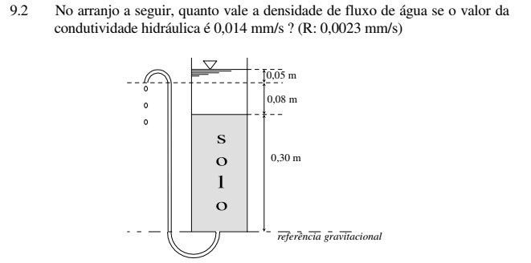
Exercícios 1

Slide 39
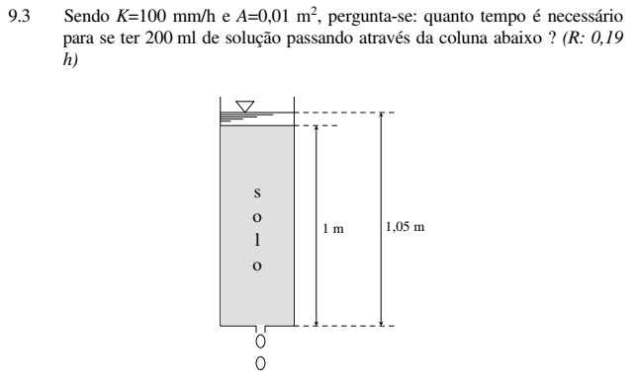
Exercícios 2

Slide 40
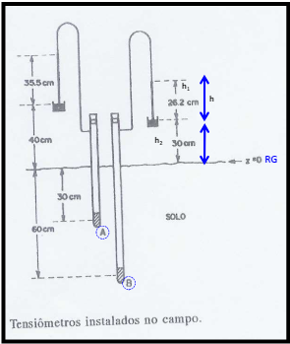
Exercícios 3
3) Considere que o potencial mátrico é dado por:
Qual o valor do potencial mátrico nos pontos A e B?
b) Qual o ponto com maior umidade do solo?

